Slide 1
Задание
Подберите к каждому понятию соответствующее ему определение
Критерии оценок
90-100% 9-10=«5»
75-89% 7-8=«4»
60-74% 5-6=«3»

Slide 2
Ключи
Вариант-1 | Вариант-2
1-Б | 1-А
2-А | 2-Е
3-Д | 3-В
4-В | 4-Д
5-Г | 5-Г
6-З | 6-Б
7-Е | 7-Ж
8-Ж | 8-З
9-К | 9-К
10-И | 10-И

Slide 3
Тема: Общие типы организации производства. Производство и рынок.

Slide 4
Цель урока: Создать условия для формирования представлений о роли производства в экономике, о том, что способствует повышению производительности труда.

Slide 5
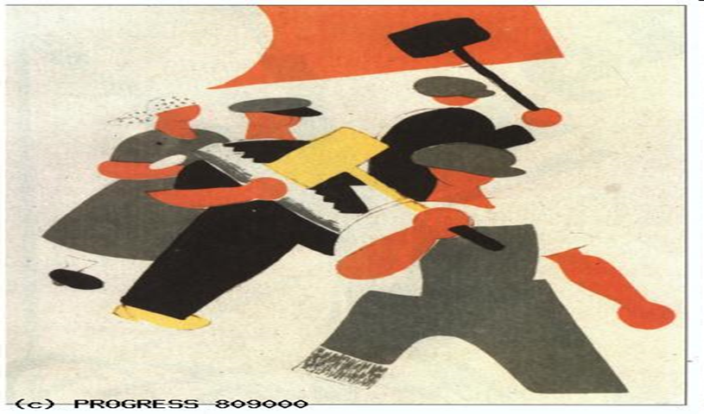
это процесс создания экономических благ {товаров и услуг) для удовлетворения потребностей людей

Slide 6
Существуют две формы производства
Товарное производство
Натуральное хозяйство

Slide 7
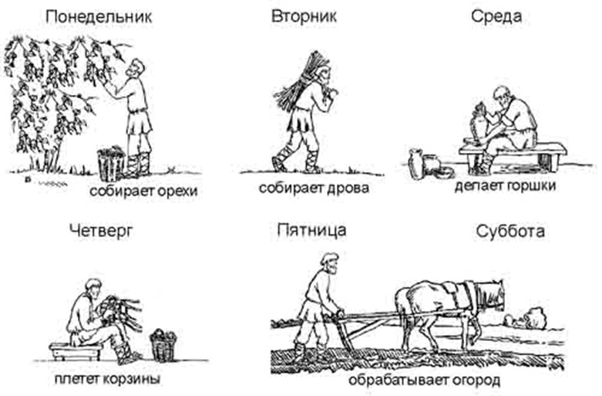

Slide 8
Натуральное хозяйство - такой его род, при котором люди создают продукты для удовлетворения собственных потребностей
Товарное производство - тип организации хозяйства, при котором полезные продукты создаются для их продажи на рынке.

Slide 9
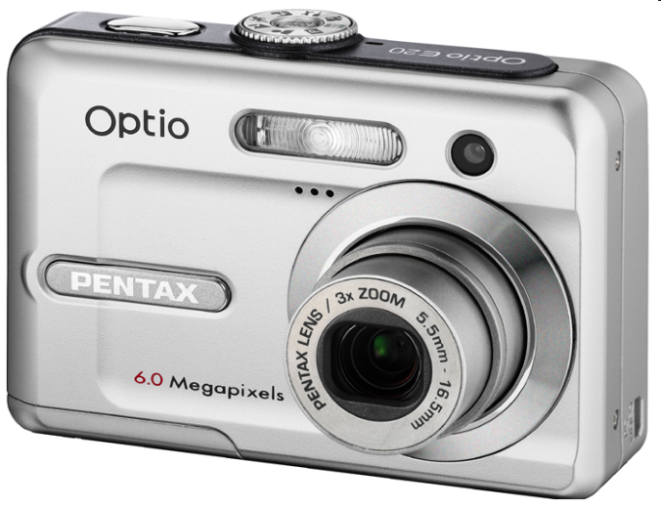
Результатом товарного производства является товар
Товар – это продукт, предназначенный для продажи, обмена

Slide 10
Всякий товар обладает двумя свойствами (признаками): полезностью и ценой
1. Полезность товара (U) – это его способность удовлетворять какую-либо потребность.

Slide 11
Например

Slide 12
Добавочная полезность, извлекаемая потребителем от дополнительной единицы товара называется предельной полезностью (MU).

Slide 13
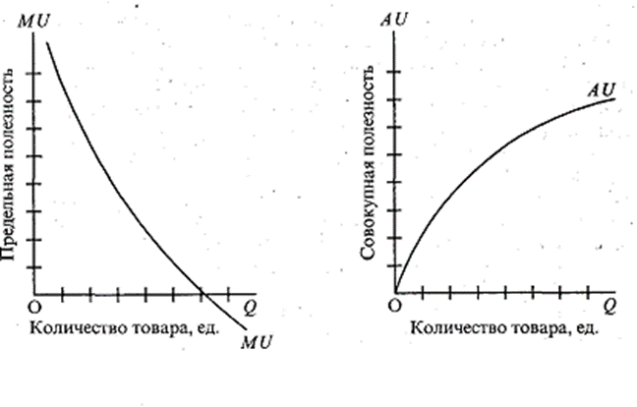
Рис.2 Рис. 3

Slide 14
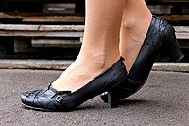
Например

Slide 15
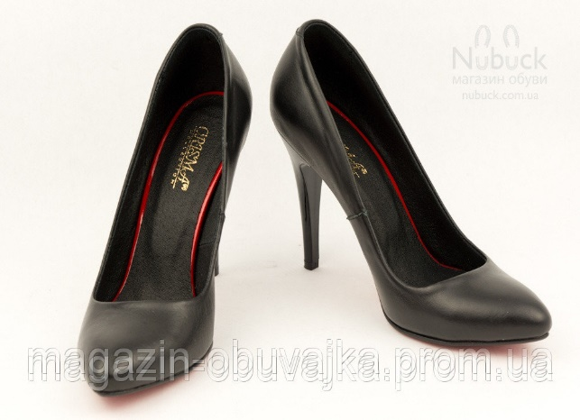
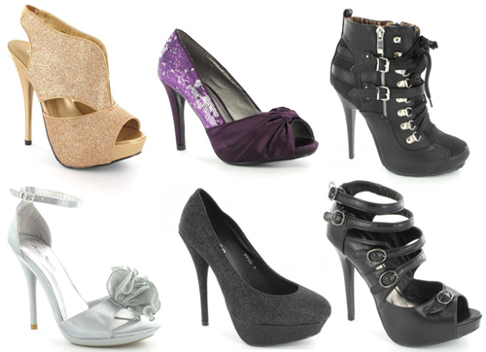
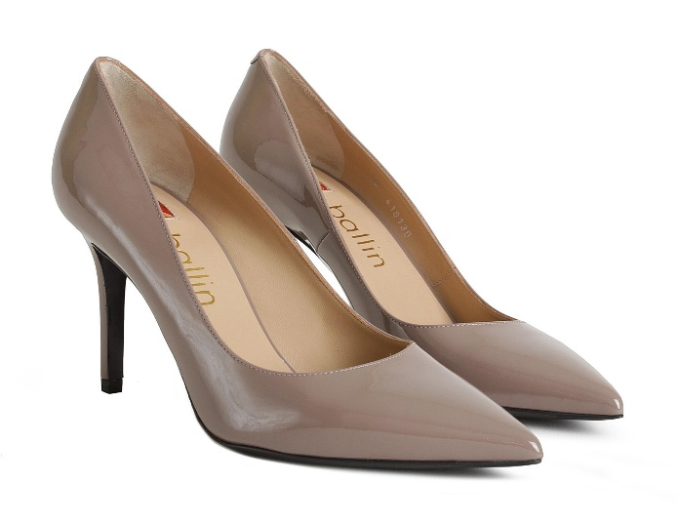
Например

Slide 16
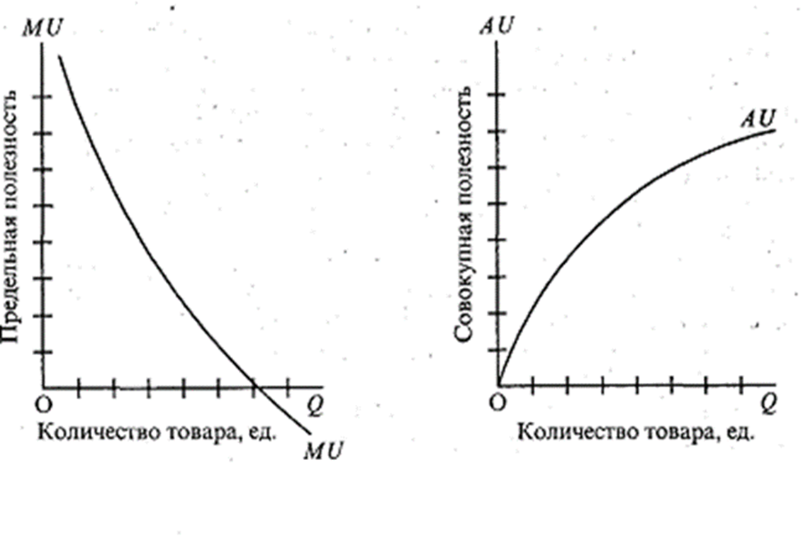
Закон убывающей предельной полезности определяет и динамику совокупной (общей, суммарной) полезности(АU), приносимой всей массой потребляемых благ.
Рис.2 Рис. 3

Slide 17
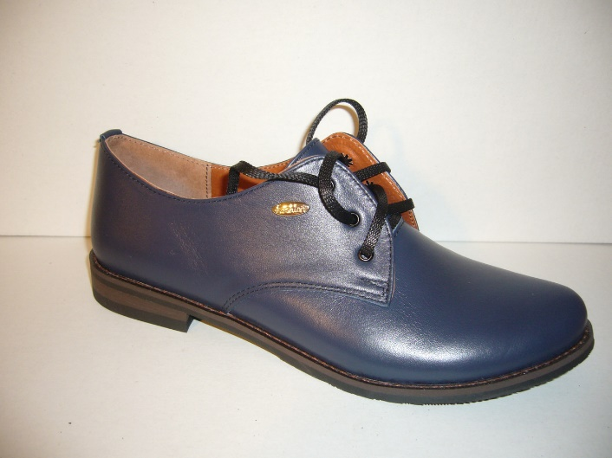
Например

Slide 18
2. Цена товара – денежное выражение стоимости товара, т.е. то количество денег, которое покупатель платит за товар.

Slide 19
По механизму сбыта различают: 1) оптовые - цены, по которым продукция реализуется крупными партиями. 2) розничные - цены, по которым продукция реализуется в розничной торговой сети.

Slide 20
Производительность труда – это объём работ, выполняемых одним работником в определённых условиях.

Slide 21
Уровень производительности труда определяется количеством продукции, производит один работник за единицу рабочего времени, или количеством рабочего времени, затрачиваемого на производство единицы продукции. П = Q / Ч, где Q - выпуск продукции в единицу времени; Ч - число рабочих дней

Slide 22
Прибыль – повышение доходов от продажи товаров или услуг над затратами на их производство и реализацию.

Slide 23
Задача 1 Фирма за месяц выпускала 600 миксеров. После внедрения более совершенной технологии производительность труда в день возросла в 1,5 раза. Определите, как в новых условиях изменится выпуск миксеров в месяц, если в нем 20 рабочих дней?

Slide 24
Задача 2.
Для определения прибыли предприятия необходимо определить процент выполнения плана и отклонения в денежном плане
План месяца | План, млн. тенге | Факт, млн. тенге | Процент выполнения плана | Процент отклонения
Январь | 1010 | 980
Февраль | 1040 | 1090
Март | 1060 | 1010
Апрель | 1110 | 1090
Май | 1120 | 1100
Июнь | 1130 | 1150
Итого

Slide 25
Задача 3 На участке в базовом периоде рабочие в среднем выполняли нормы времени на 115%. После внедрения организационно-технических мероприятий нормы времени начали выполняться на 125%. Как изменилась при этом производительность труда?

Slide 26
1. В процессе чего появляются так необходимые нам товары и услуги?

Slide 27
Производство

Slide 28
Что является результатом товарного производства?

Slide 29
Товар

Slide 30
3. Какими признаками обладает товар?

Slide 31
1. Полезность 2. Цена

Slide 32
4. По какой формуле рассчитывается производительность труда

Slide 33
П = Q / Ч, где Q - выпуск продукции в единицу времени; Ч - число рабочих дней

Slide 34
5. Какова цель производителя?

Slide 35
Получение прибыли

Slide 36
Задание на дом
Составить реферат на тему «История возникновения денег»

